Slide 1

НА ПОРОГЕ
ШКОЛЫ

Slide 2
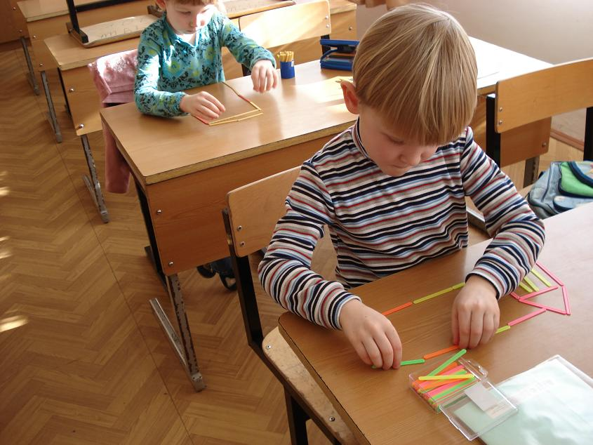
ВАШ РЕБЁНОК – БУДУЩИЙ ПЕРВОКЛАССНИК

Slide 3
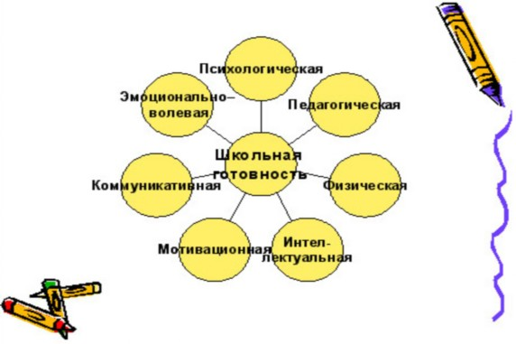
ЧТО ТАКОЕ «ШКОЛЬНАЯ ГОТОВНОСТЬ»?

Slide 4
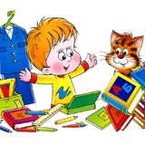
Что должен уметь ребёнок, поступающий в 1 класс.

Slide 5
Общие знания. Осведомлённость в разных областях.
Кто я? (фамилия, имя, отчество, возраст, пол, место проживания)
Моя семья (ф.и.о. родителей, где и кем работают, кто ещё есть в семье)
Окружающий мир (животные и растения, времена года, месяцы, дни недели. явления природы, люди, техника, транспорт, спорт, профессии)
Навыки самообслуживания и общения.
Математические представления.
Цвета и их оттенки
Знание цифр 0 – 9, последовательности чисел в пределах 20
Соотносить цифру и количество предметов
Представления о сложении и вычитании, решение элементарных задач
Понятия больше-меньше
Основные геометрические фигуры (круг, квадрат, треугольник, овал, прямоугольник) , составление из них более сложной фигуры по образцу
Ориентировка в пространстве (левый, правый, верз, низ, свободное владение предлогами за, перед, над, под, между и т.п.)
Речь.
Умение составлять рассказ по картинке, пересказывать содержание известной сказки, рассказывать связные истории из жизни, рассуждать
Умение правильно произносить звуки речи, слышать отдельные звуки в словах, определять их наличие или отсутствие, а также место данного звука в слове.
Делить слова на слоги, предложения – на слова
Отвечать на вопросы

Slide 6
Мышление.
Определять лишний предмет в группе,
Классифицировать и обобщать,
Находить сходство и различие,
Решать логические задачи,
Складывать из счётных палочек и выполнять сравнение,
Строить из кубиков по чертежу, вести подсчёт
Внимание
Устойчивость,
Переключение,
Распределение,
Произвольность
Память.
Повтор 10 слов или цифр
Запоминание картинок, фигур, символов
Пересказывание
Заучивание наизусть
Моторика
Правильно держать ручку, карандаш, кисточку.
Уметь проводить различные линии (прямые, кривые, ломаные)
Печатать буквы и цифры по образцу
Вырезать из бумаги,
Рисовать, штриховать, лепить, изготавливать простые аппликации

Slide 7

Система «Школа 2100» - взгляд изнутри
Образовательная программа «Школа 2100». «Педагогика здравого смысла» ( А.А. Леонтьев). Цель: функционально грамотная личность.
Комплект учебников и пособий по всем предметам (дошкольное образование – начальная школа – основная школа)
Единые технологии (проблемный подход):
Проблемный диалог
Правильный тип читательской деятельности
Проектная
Оценивания успехов
Общественная организация «Школа 2100»
Конференции, метод.центры
Внедрение и апробация
Повышение квалификации учителей
Notes:
Данный слайд представляет целостность Образовательной системы. А.А.Леонтьев, научный руководитель группы ученых, разработал образовательную программу «Педагогика здравого смысла». Цель данной программы - формирование функционально грамотной личности. При помощи образовательных технологий, комплекта учебников педагоги идут к поставленной цели. Учебно-методический центр проводит для учителей курсы, конференции, семинары.

Slide 8
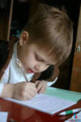
Живем в настоящем – думаем о будущем!
В процессе обучения «Школа 2100» формирует функционально грамотную личность, то есть человека, который
обладает огромным потенциалом к саморазвитию, умеет учиться и самостоятельно добывать знания;
владеет обобщенным целостным представлением о мире (картиной мира);
привык самостоятельно принимать решения и нести за них персональную ответственность;
усвоил положительный опыт и завоевания предыдущих поколений, сумел проанализировать его и сделать своим собственным, тем самым заложив основу своей гражданской и национальной самоидентификации.
толерантен по своей жизненной позиции, понимает, что он живет и трудится среди таких же личностей, как и он, умеет отстаивать свое мнение и уважать мнение других;
эффективно владеет вербальными и невербальными средствами общения и использует их для достижения своих целей;
способен жить в любом социуме, адаптируясь к нему.

Slide 9
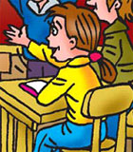


Технологии «Школы 2100»: от учителя-наставника к учителю-партнеру
ПРОБЛЕМНЫЙ ДИАЛОГ - УЧИМ
САМОСТОЯТЕЛЬНО РЕШАТЬ ПРОБЛЕМЫ И ОТКРЫВАТЬ
НОВЫЕ ЗНАНИЯ
ПРОДУКТИВНОЕ ЧТЕНИЕ - УЧИМ
ЧИТАТЬ ОСМЫСЛЕННО И ГЛУБОКО ПОНИМАТЬ ТЕКСТ.
ОЦЕНИВАНИЕ УЧЕБНЫХ УСПЕХОВ –
УЧИМ САМОСТОЯТЕЛЬНО ОЦЕНВАТЬ СВОИ
УЧЕБНЫЕ ДОСТИЖЕНИЯ

Slide 10
Горютинская
средняя общеобразовательная школа.

Slide 11

Предшкольная подготовка
Развитие речи
Математические представления
Окружающий мир
Развиваем логику
и мышление
Психолого-
педагогическая
готовность

Slide 12
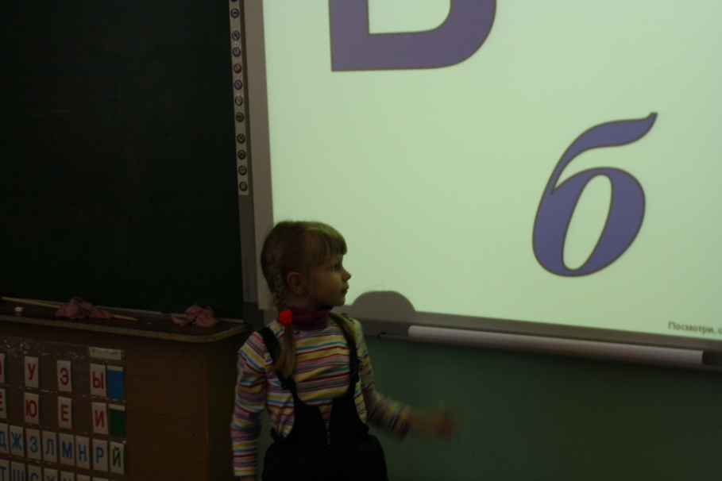
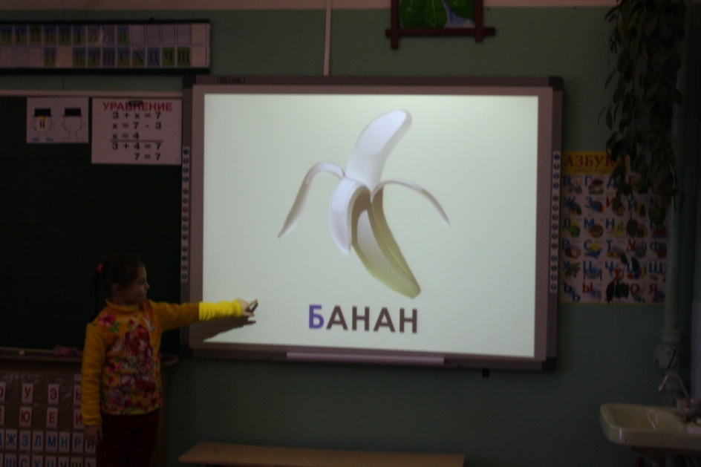
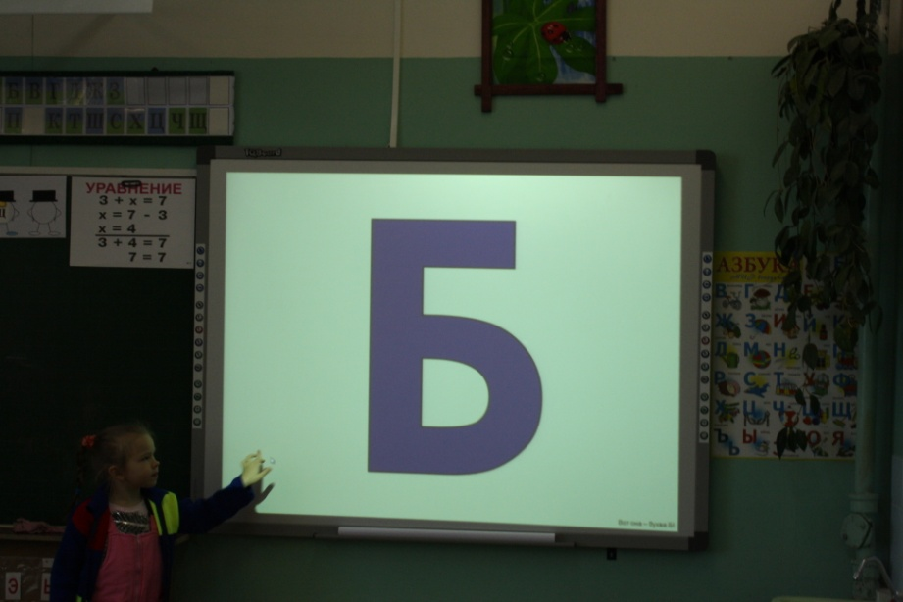
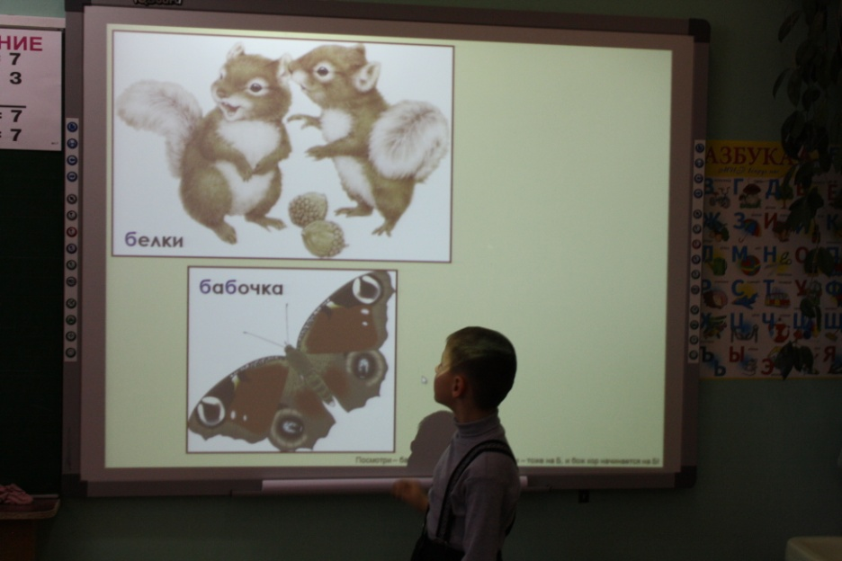
От буквы к слову

Slide 13
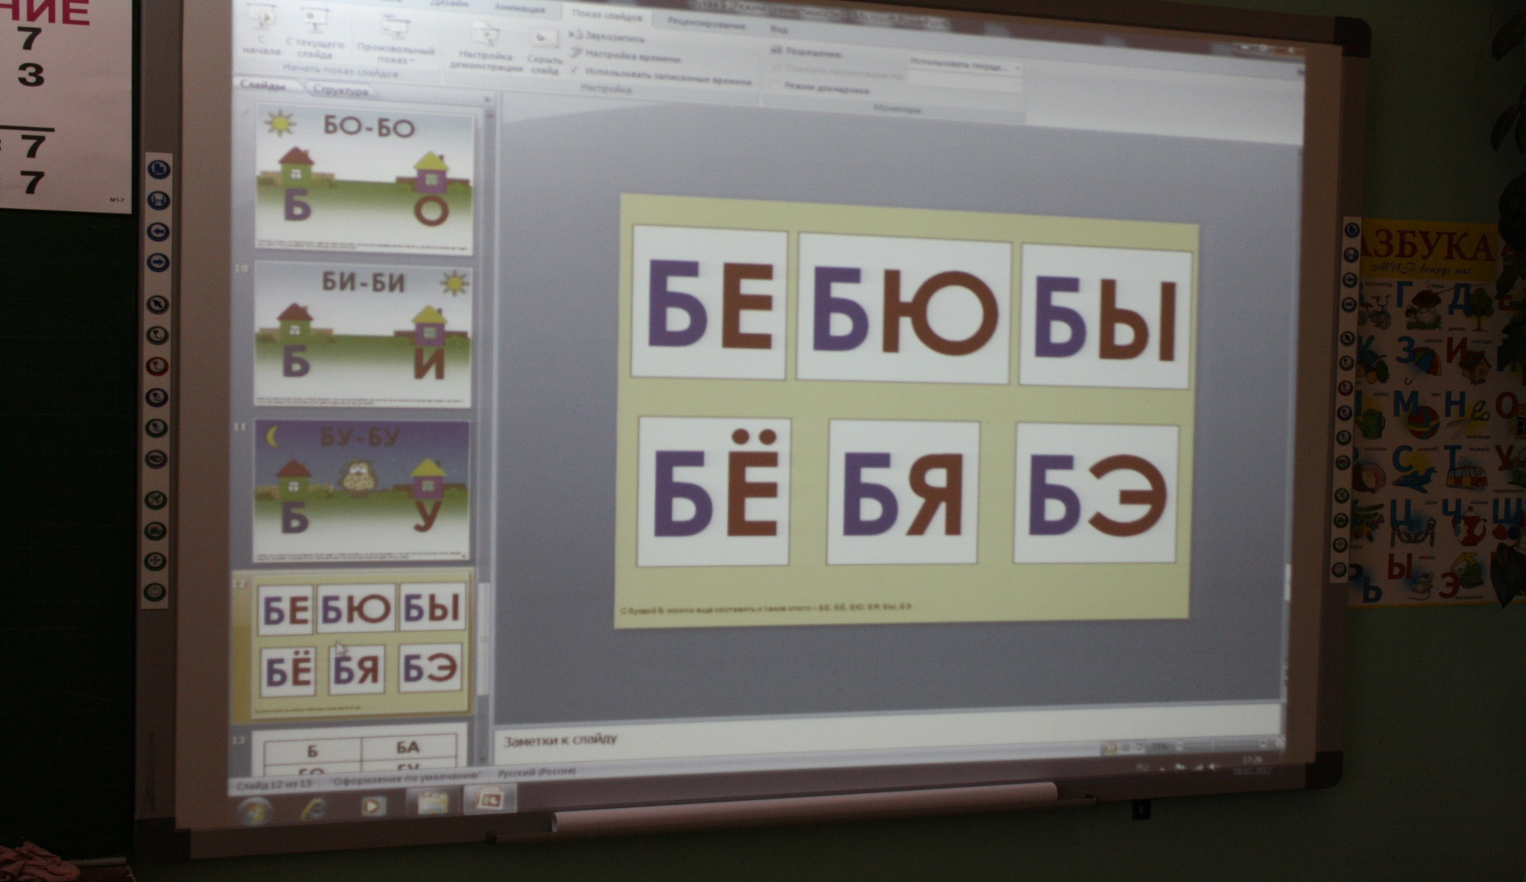
До чего техника дошла…

Slide 14
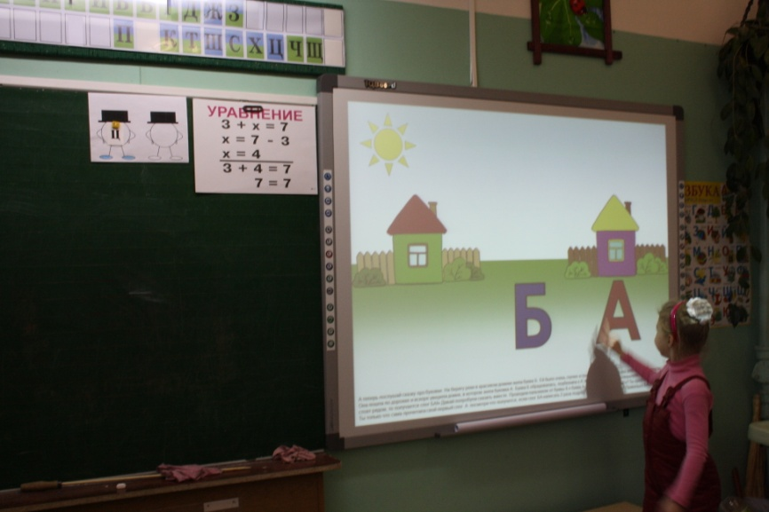
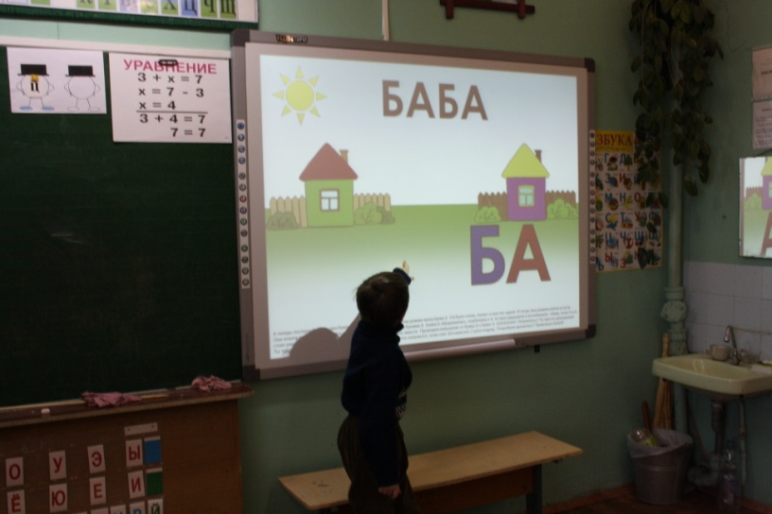
Да я могу и прочитать !...

Slide 15
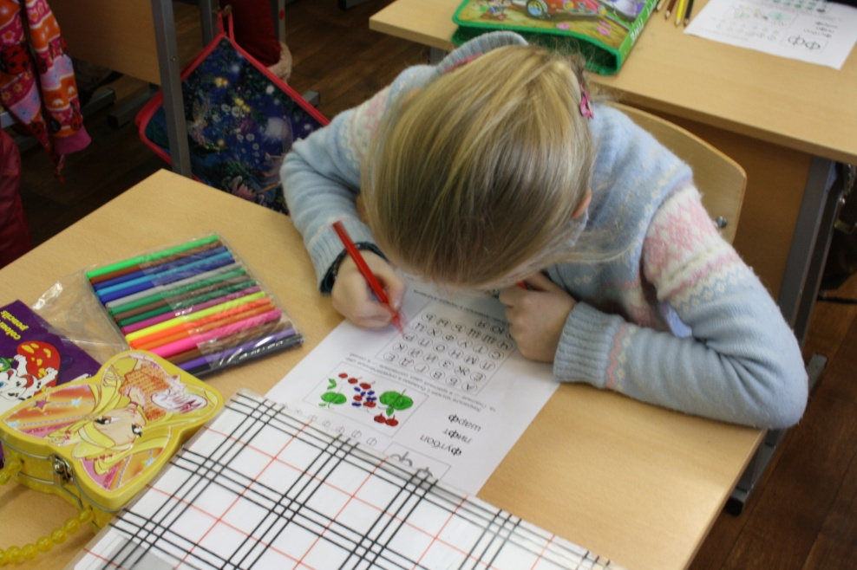
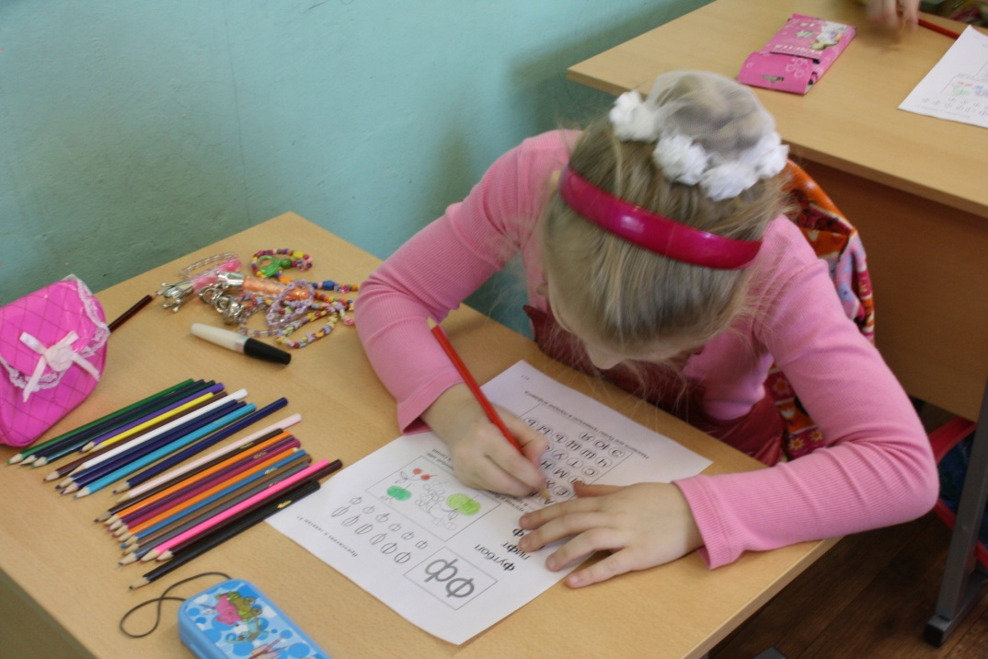
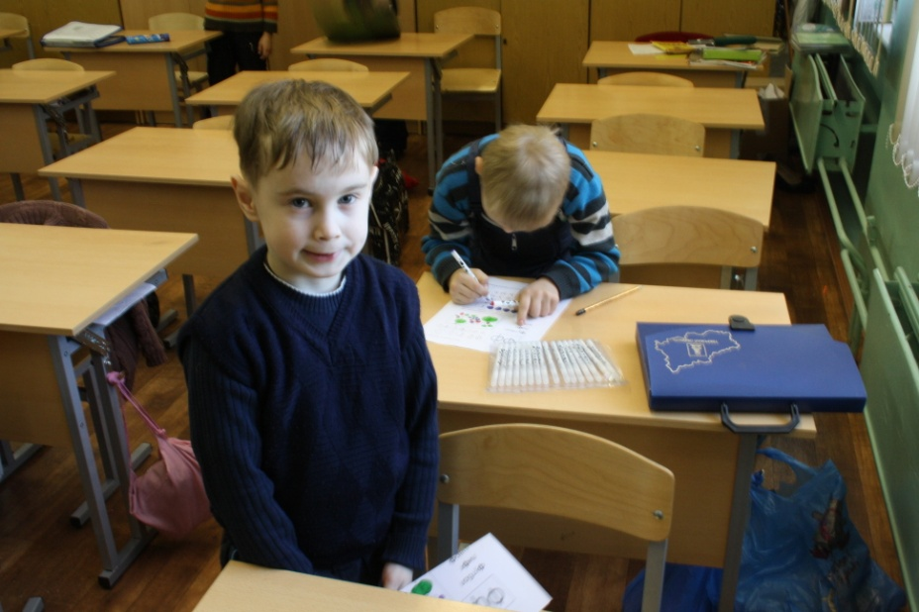
Развиваем речь и внимание

Slide 16
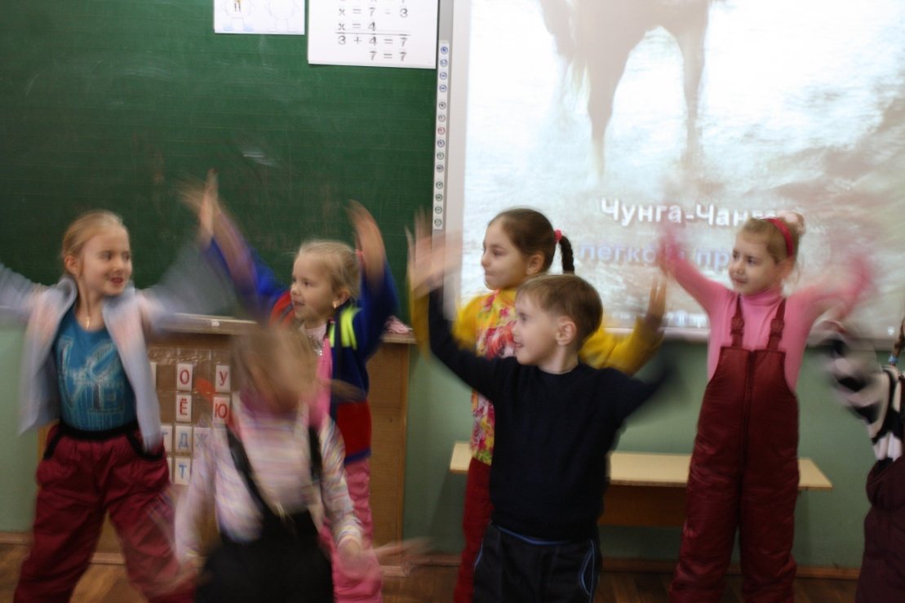
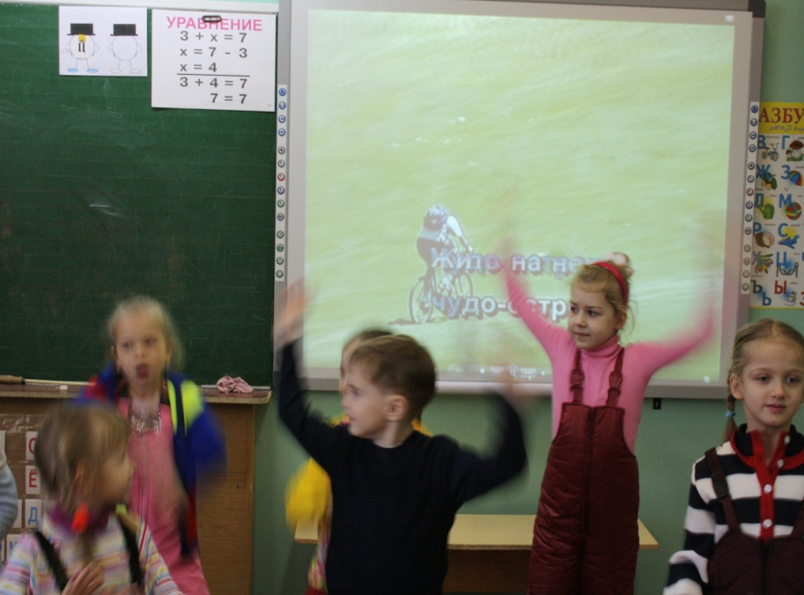
И переменки , и звонки…

Slide 17
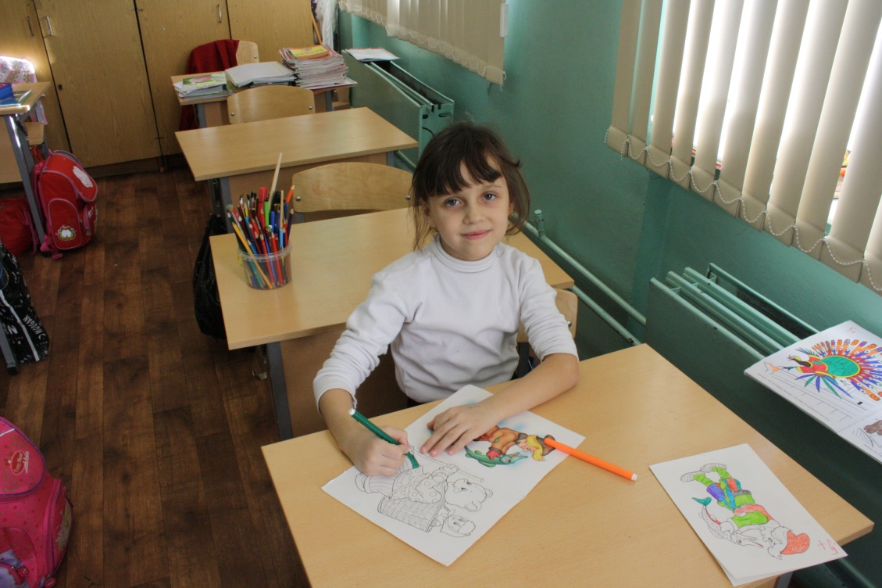
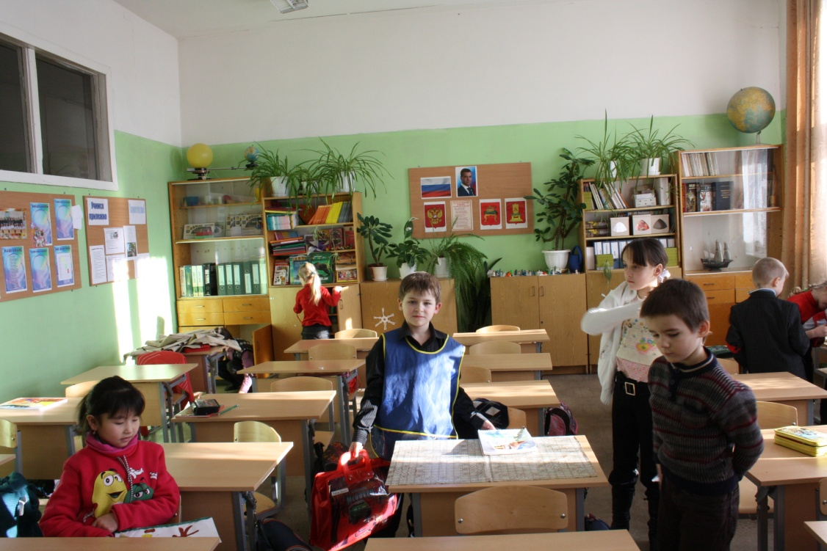
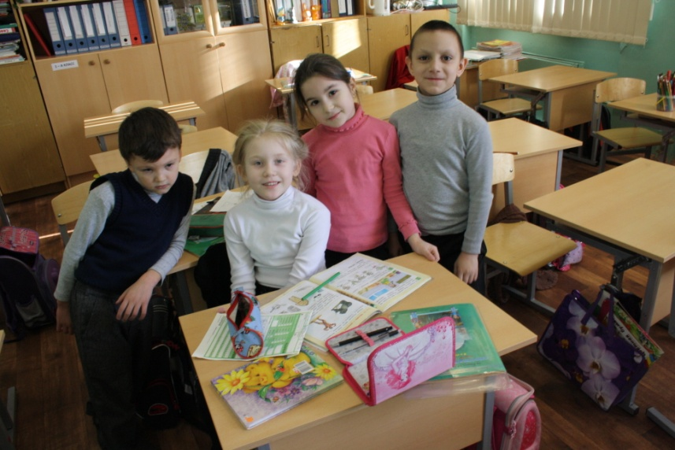
А мы уже ученики!

Slide 18
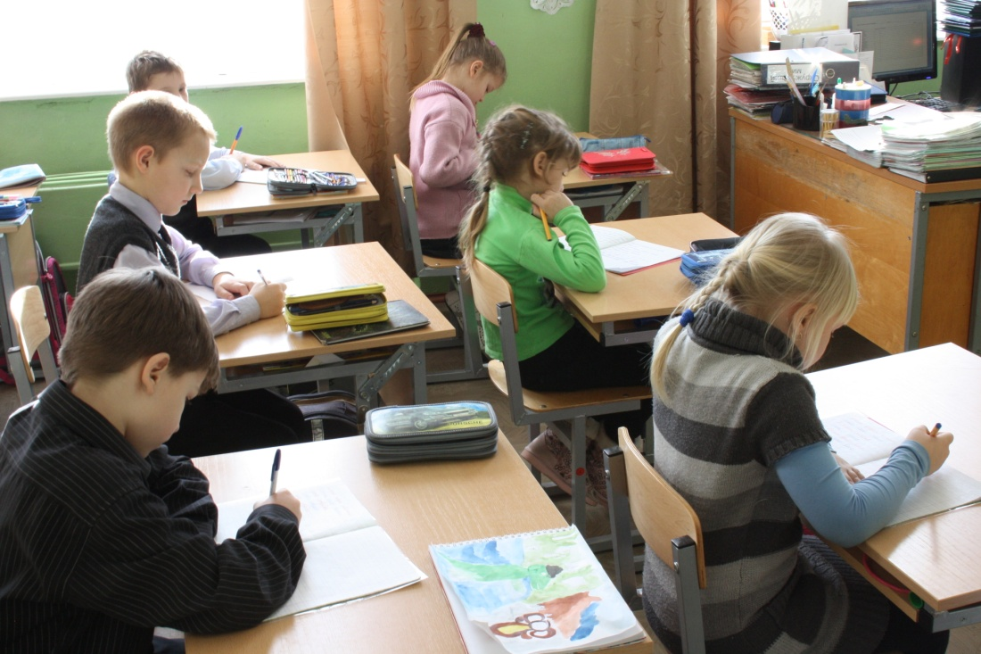
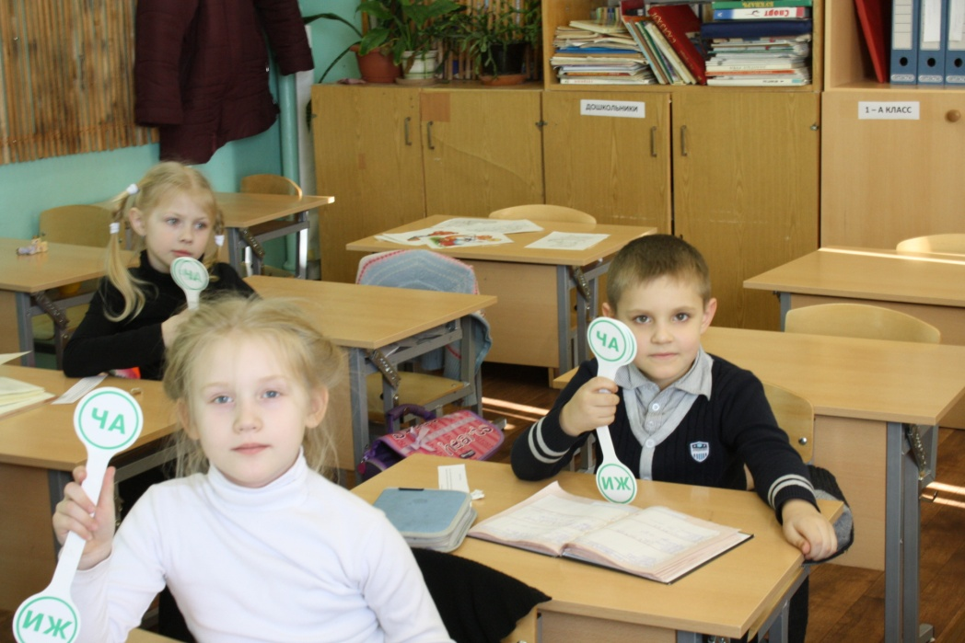
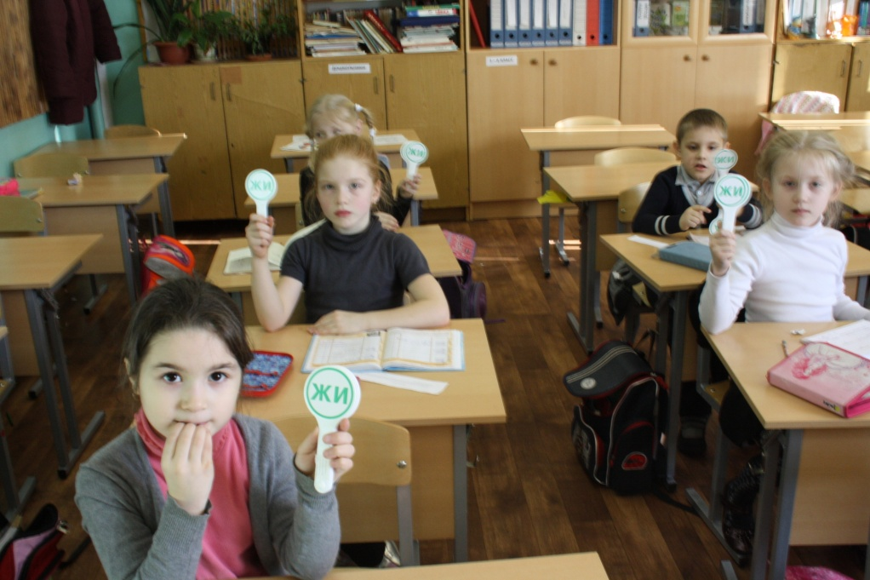
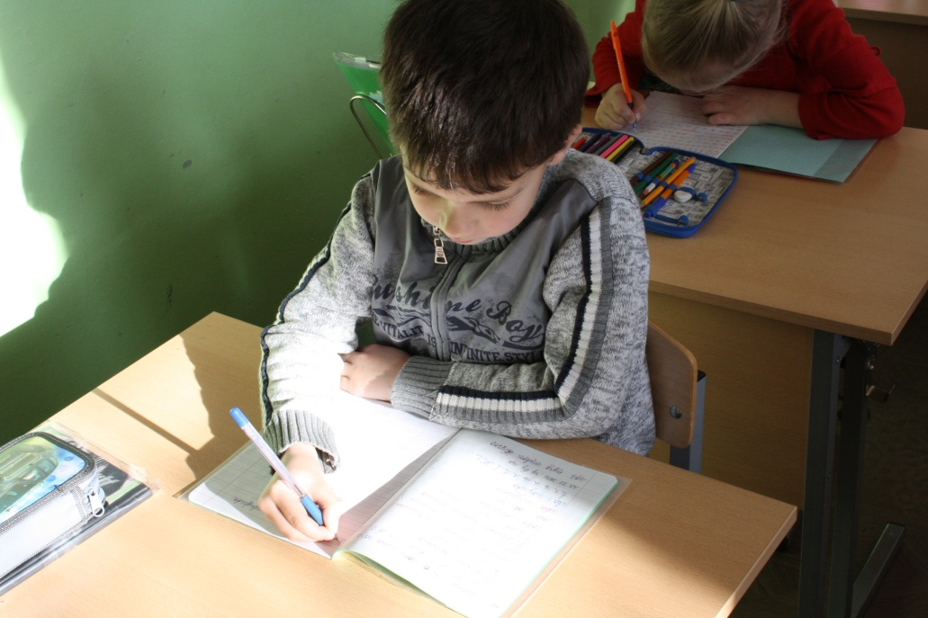

Slide 19
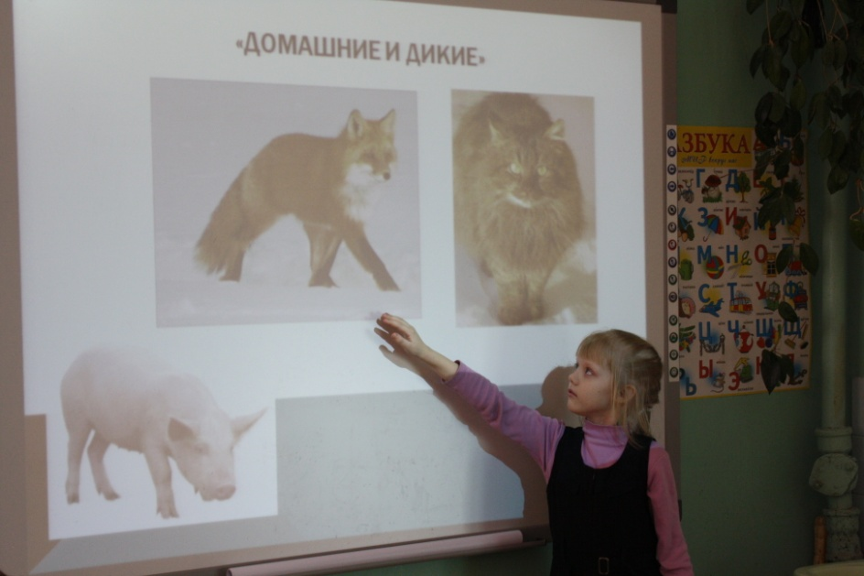
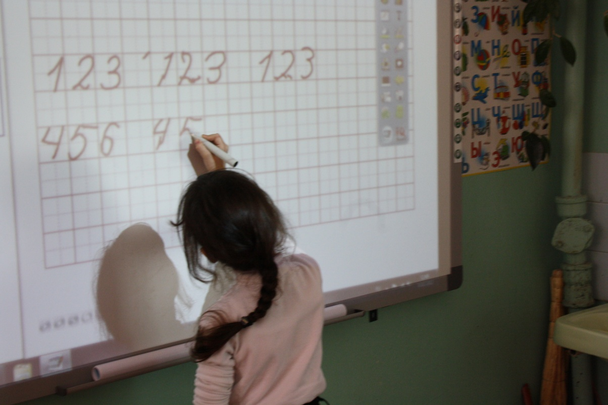
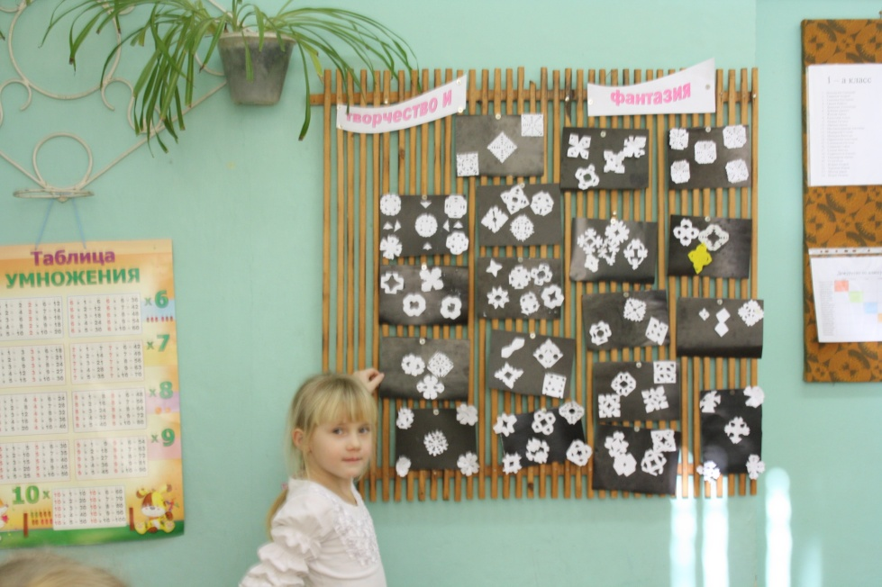
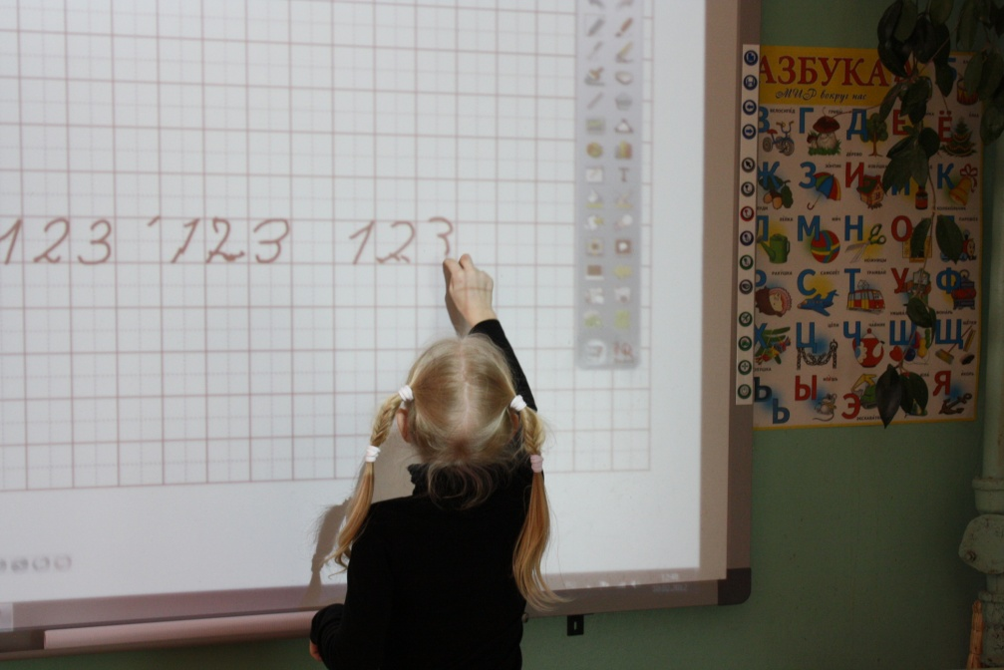

Slide 20
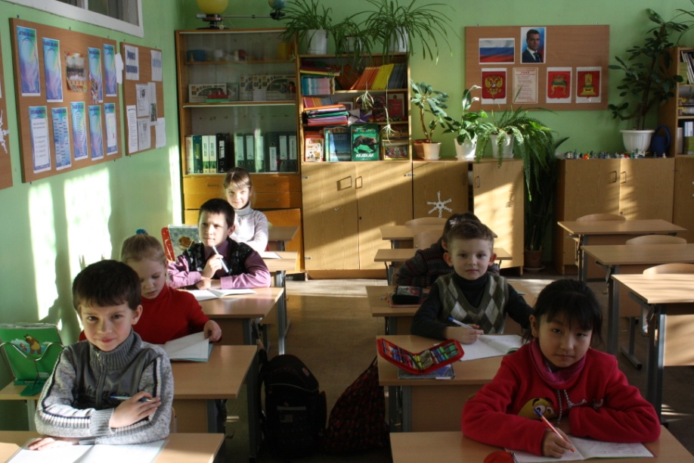
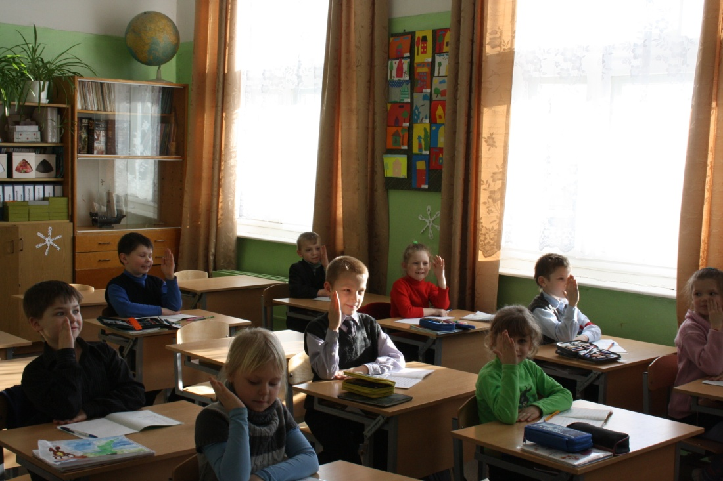
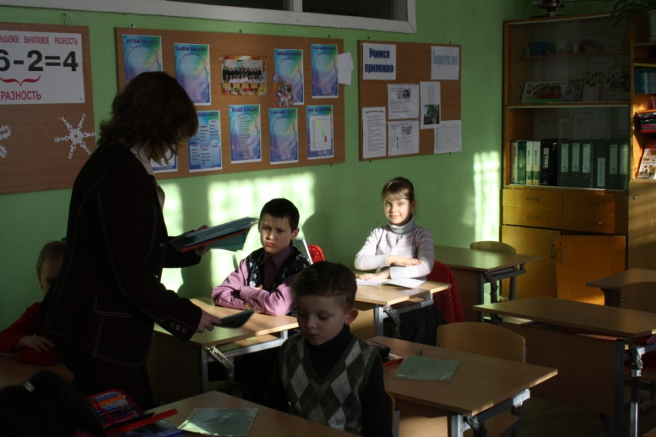
Школа – это интересно!!!

